Slide 1






Slide 2
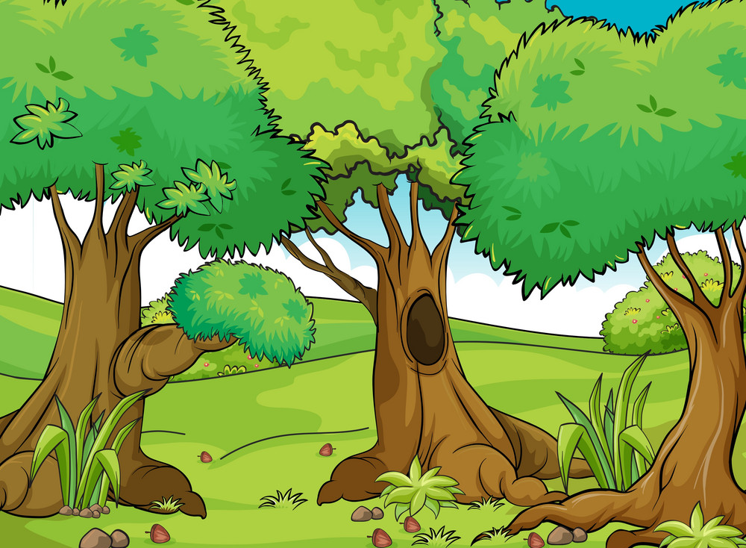



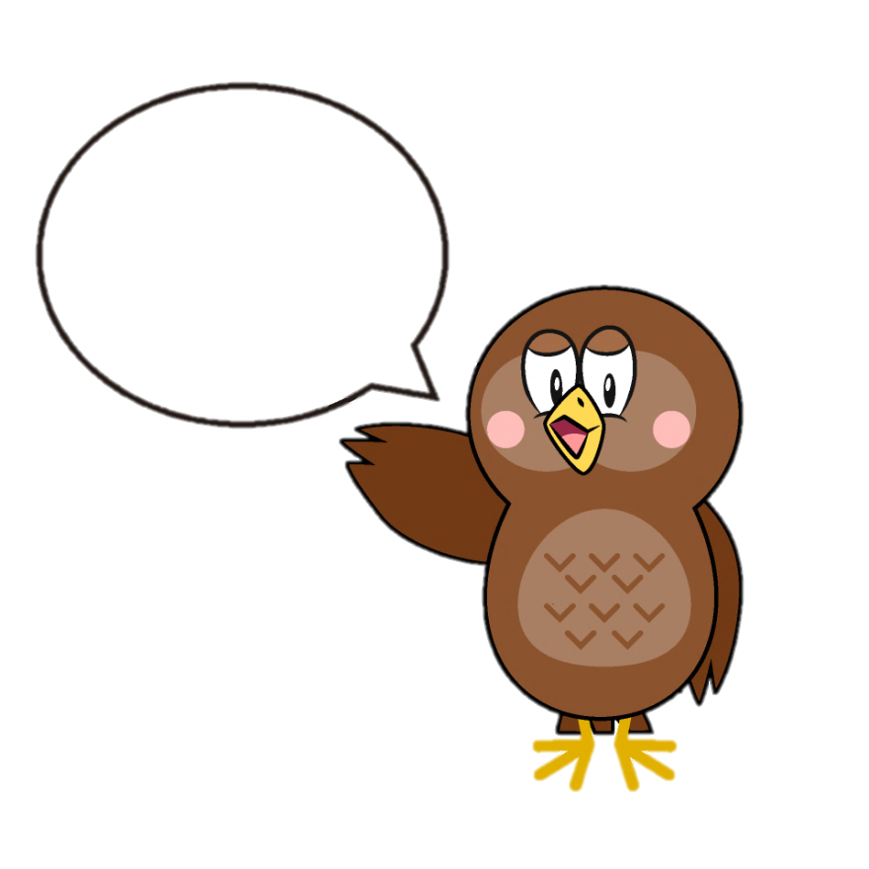
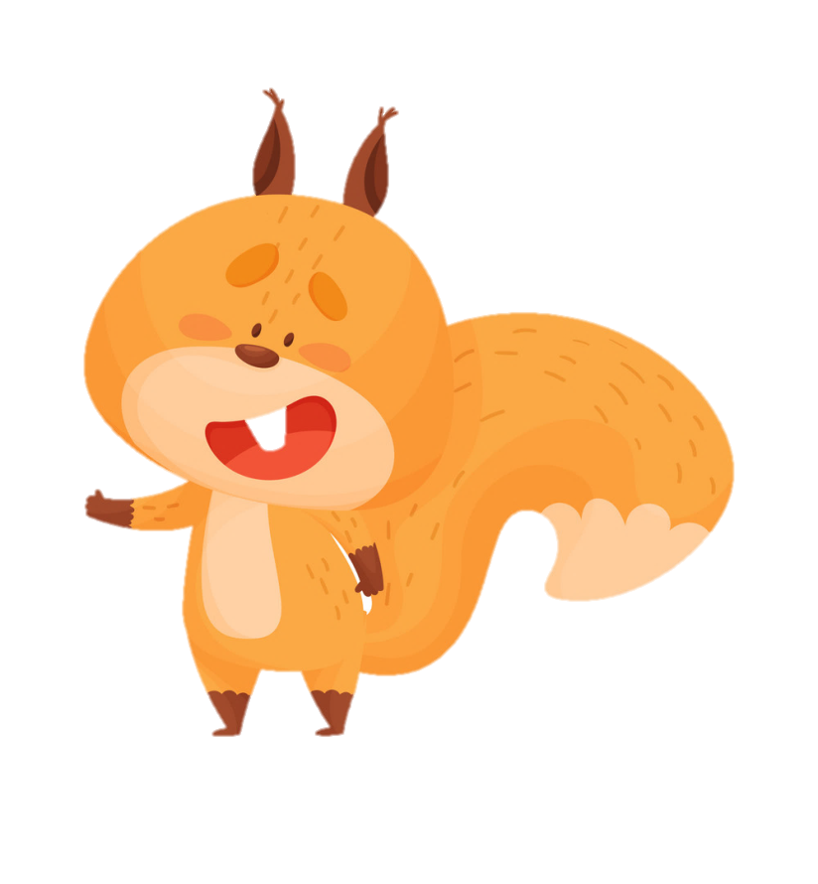
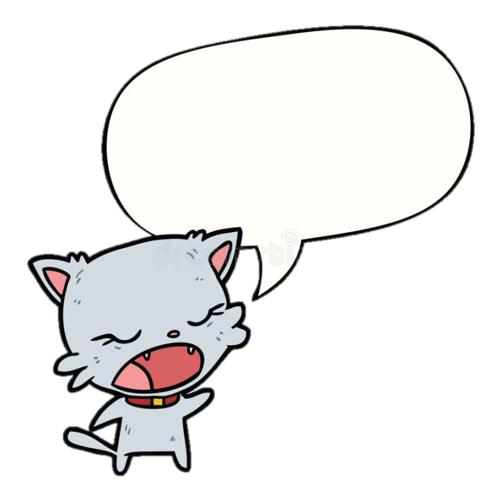
Cuộc tranh tài
bắt đầu!
KHỞI ĐỘNG
Tớ là người
nói đúng!
Tớ là người
nói đúng!
Tớ là người nói đúng!
Notes:
Các con vật đều cho rằng mình trả lời đúng
Vậy chúng ta hãy cũng phân giải giúp bác Gấu nhé!
Click vào con vật để đi đến câu hỏi. Chơi xong thì click vào con chim để tới bài học

Slide 3




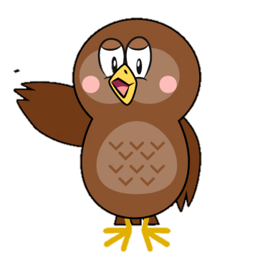
9 gồm 6 và ?
2
3
4
Notes:
Click vào các con vật để ra đáp án
Clicl vào con chim để quay về

Slide 4
2 + 8 = ?
10
9
6
Notes:
Click vào các con vật để ra đáp án

Slide 5
10 – 4 = ?
14
5
6
Notes:
Click vào các con vật để ra đáp án
Nếu muốn thêm câu hỏi thì GV nhân đôi các slide lên nhé

Slide 6




LUYỆN TẬP CHUNG
BÀI 13
LUYỆN TẬP CHUNG
(TIẾT 2)

Slide 7


Slide 8
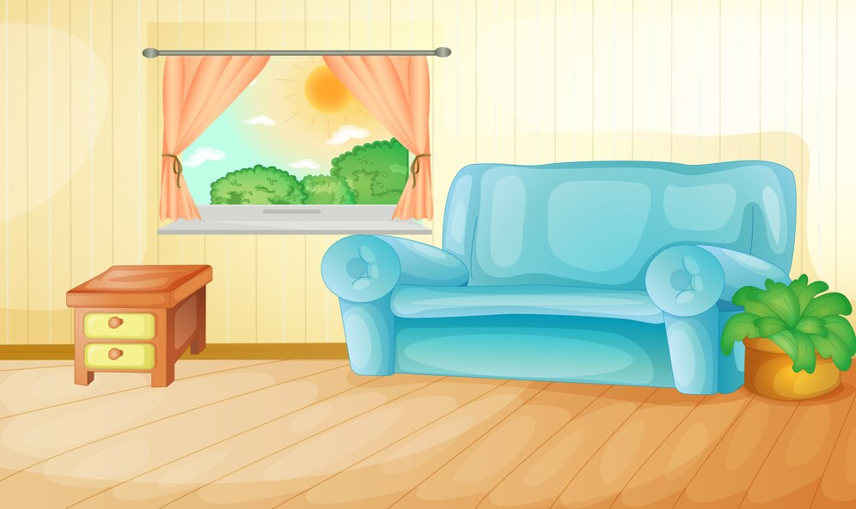

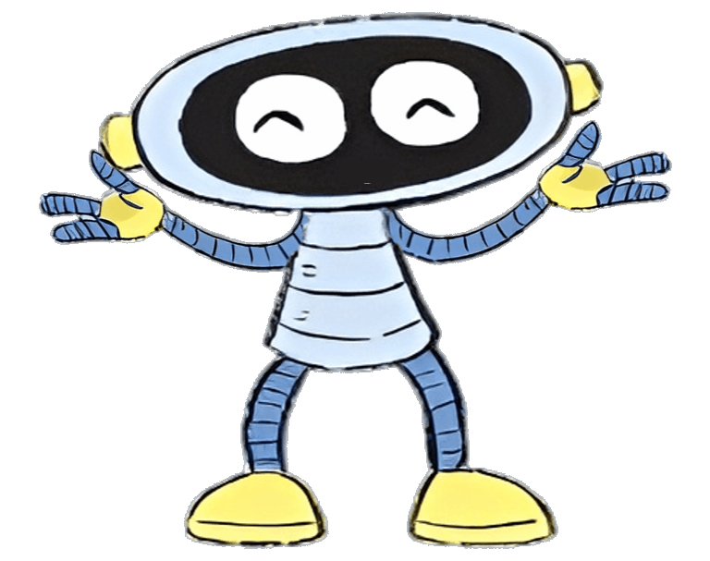
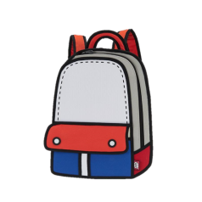

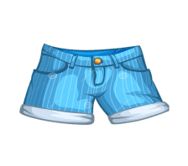

Slide 9
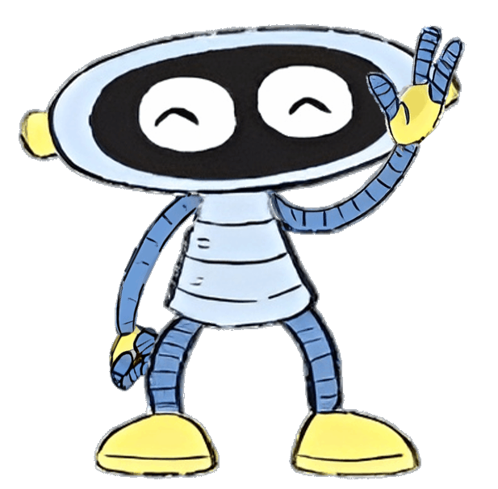
Ôi! Nhà cửa bừa bãi quá! Các bạn hãy cùng tớ vượt qua các thử thách để dọn dẹp nhà sạch sẽ nhé!

Slide 10
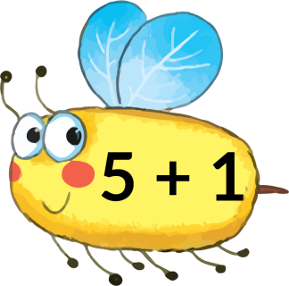
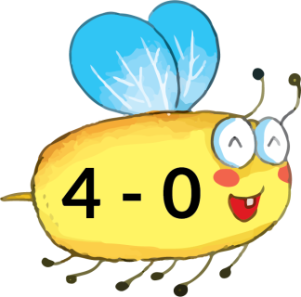
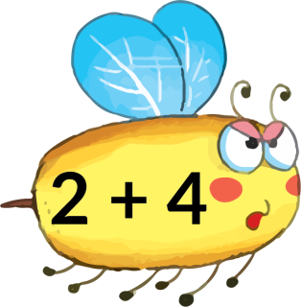
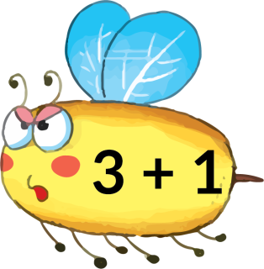
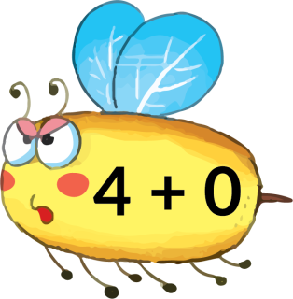
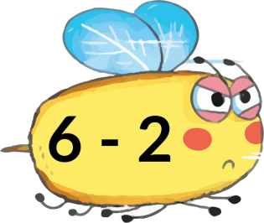
1
Những con ong nào chứa phép tính có kết quả bằng 4?
BẤM VÀO CON ONG

Slide 11
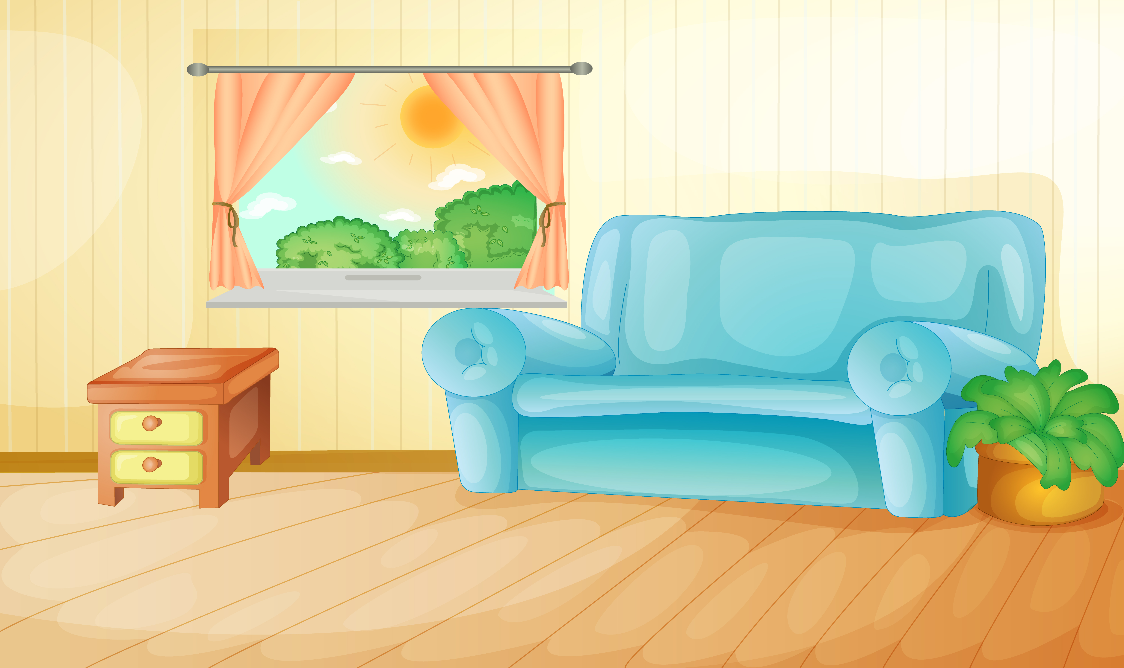


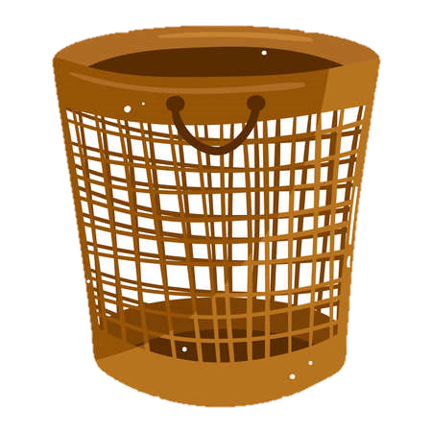

Slide 12
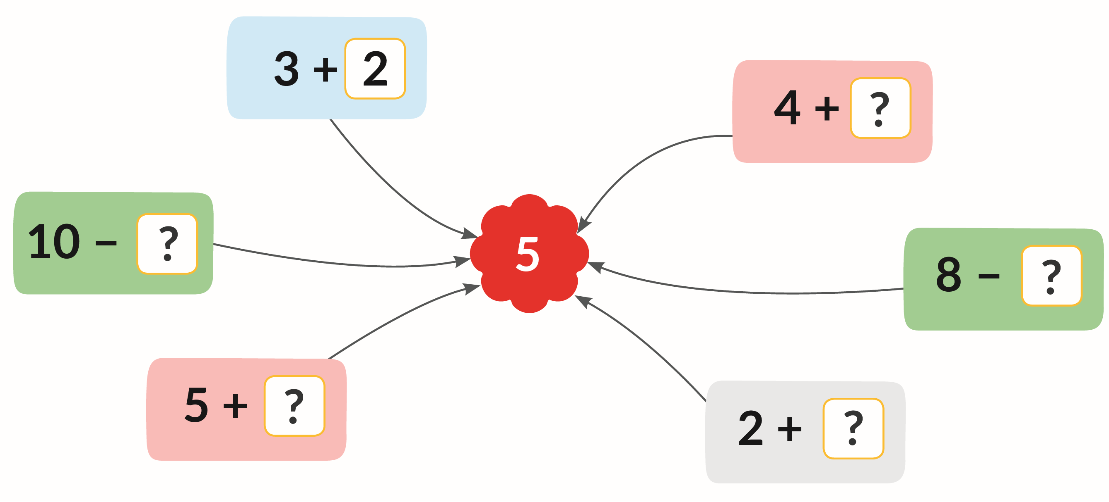
2
Số?
2
?
1
?
5
?
3
?
0
?
3
?
Notes:
Bấm vào ?

Slide 13


Slide 14
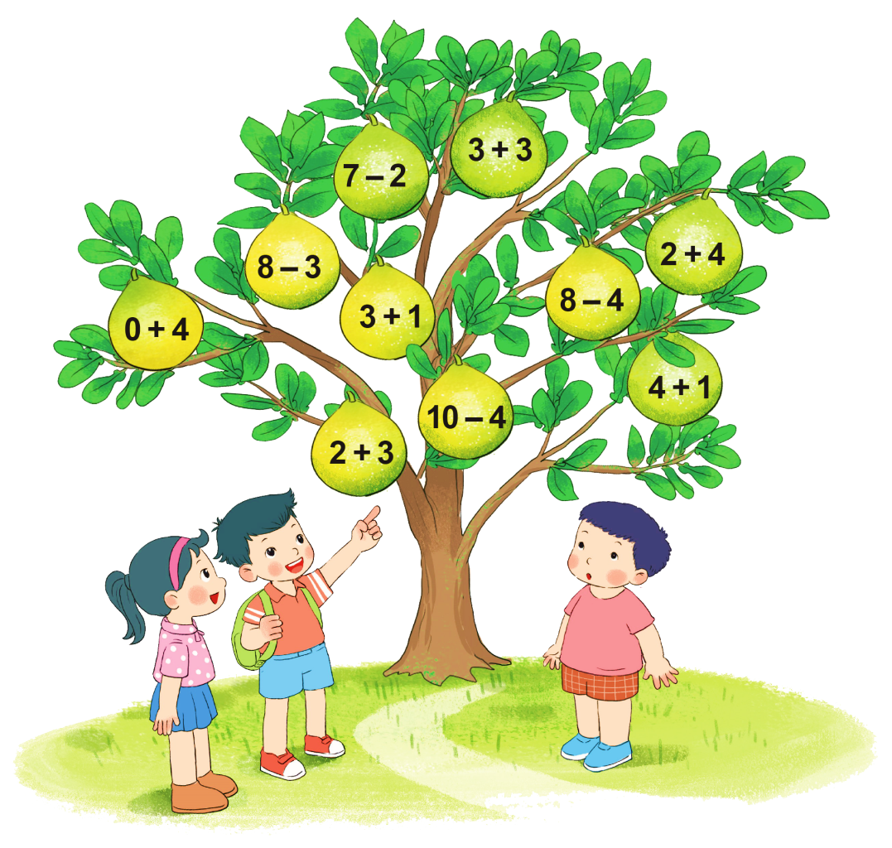
3
5
6
BẤM VÀO TỪNG SỐ trên cây để hiện đáp án
1
2
5
11
3
6
9
7
8
4
4
5
4
6
4
5
5
6
a) Tìm kết quả phép tính ghi trên mỗi quả bưởi.
Có 4 quả bưởi ghi phép tính có kết quả là 5
b) Có mấy quả bưởi ghi phép tính có kết quả bằng 5?
Notes:
BẤM VÀO TỪNG SỐ

Slide 16

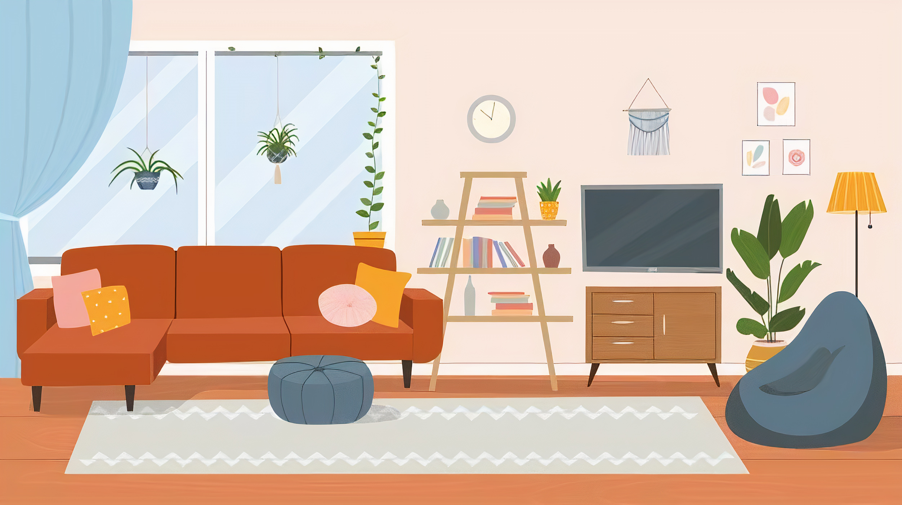
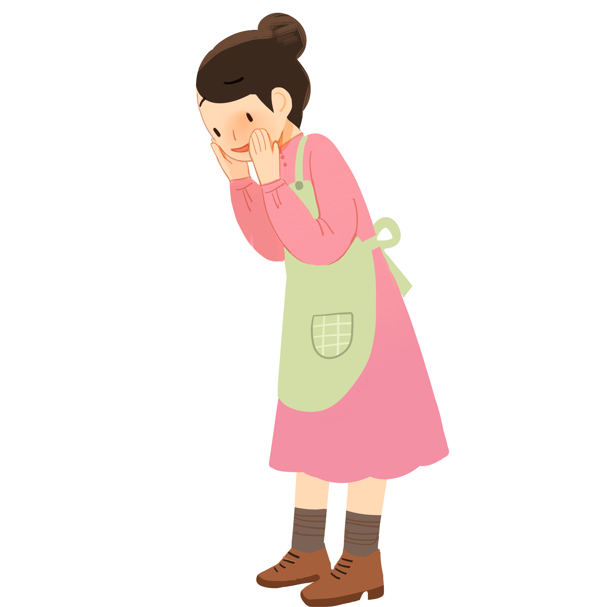
Cảm ơn các bạn đã giúp mình dọn nhà nhé!

Slide 17

03

Slide 18

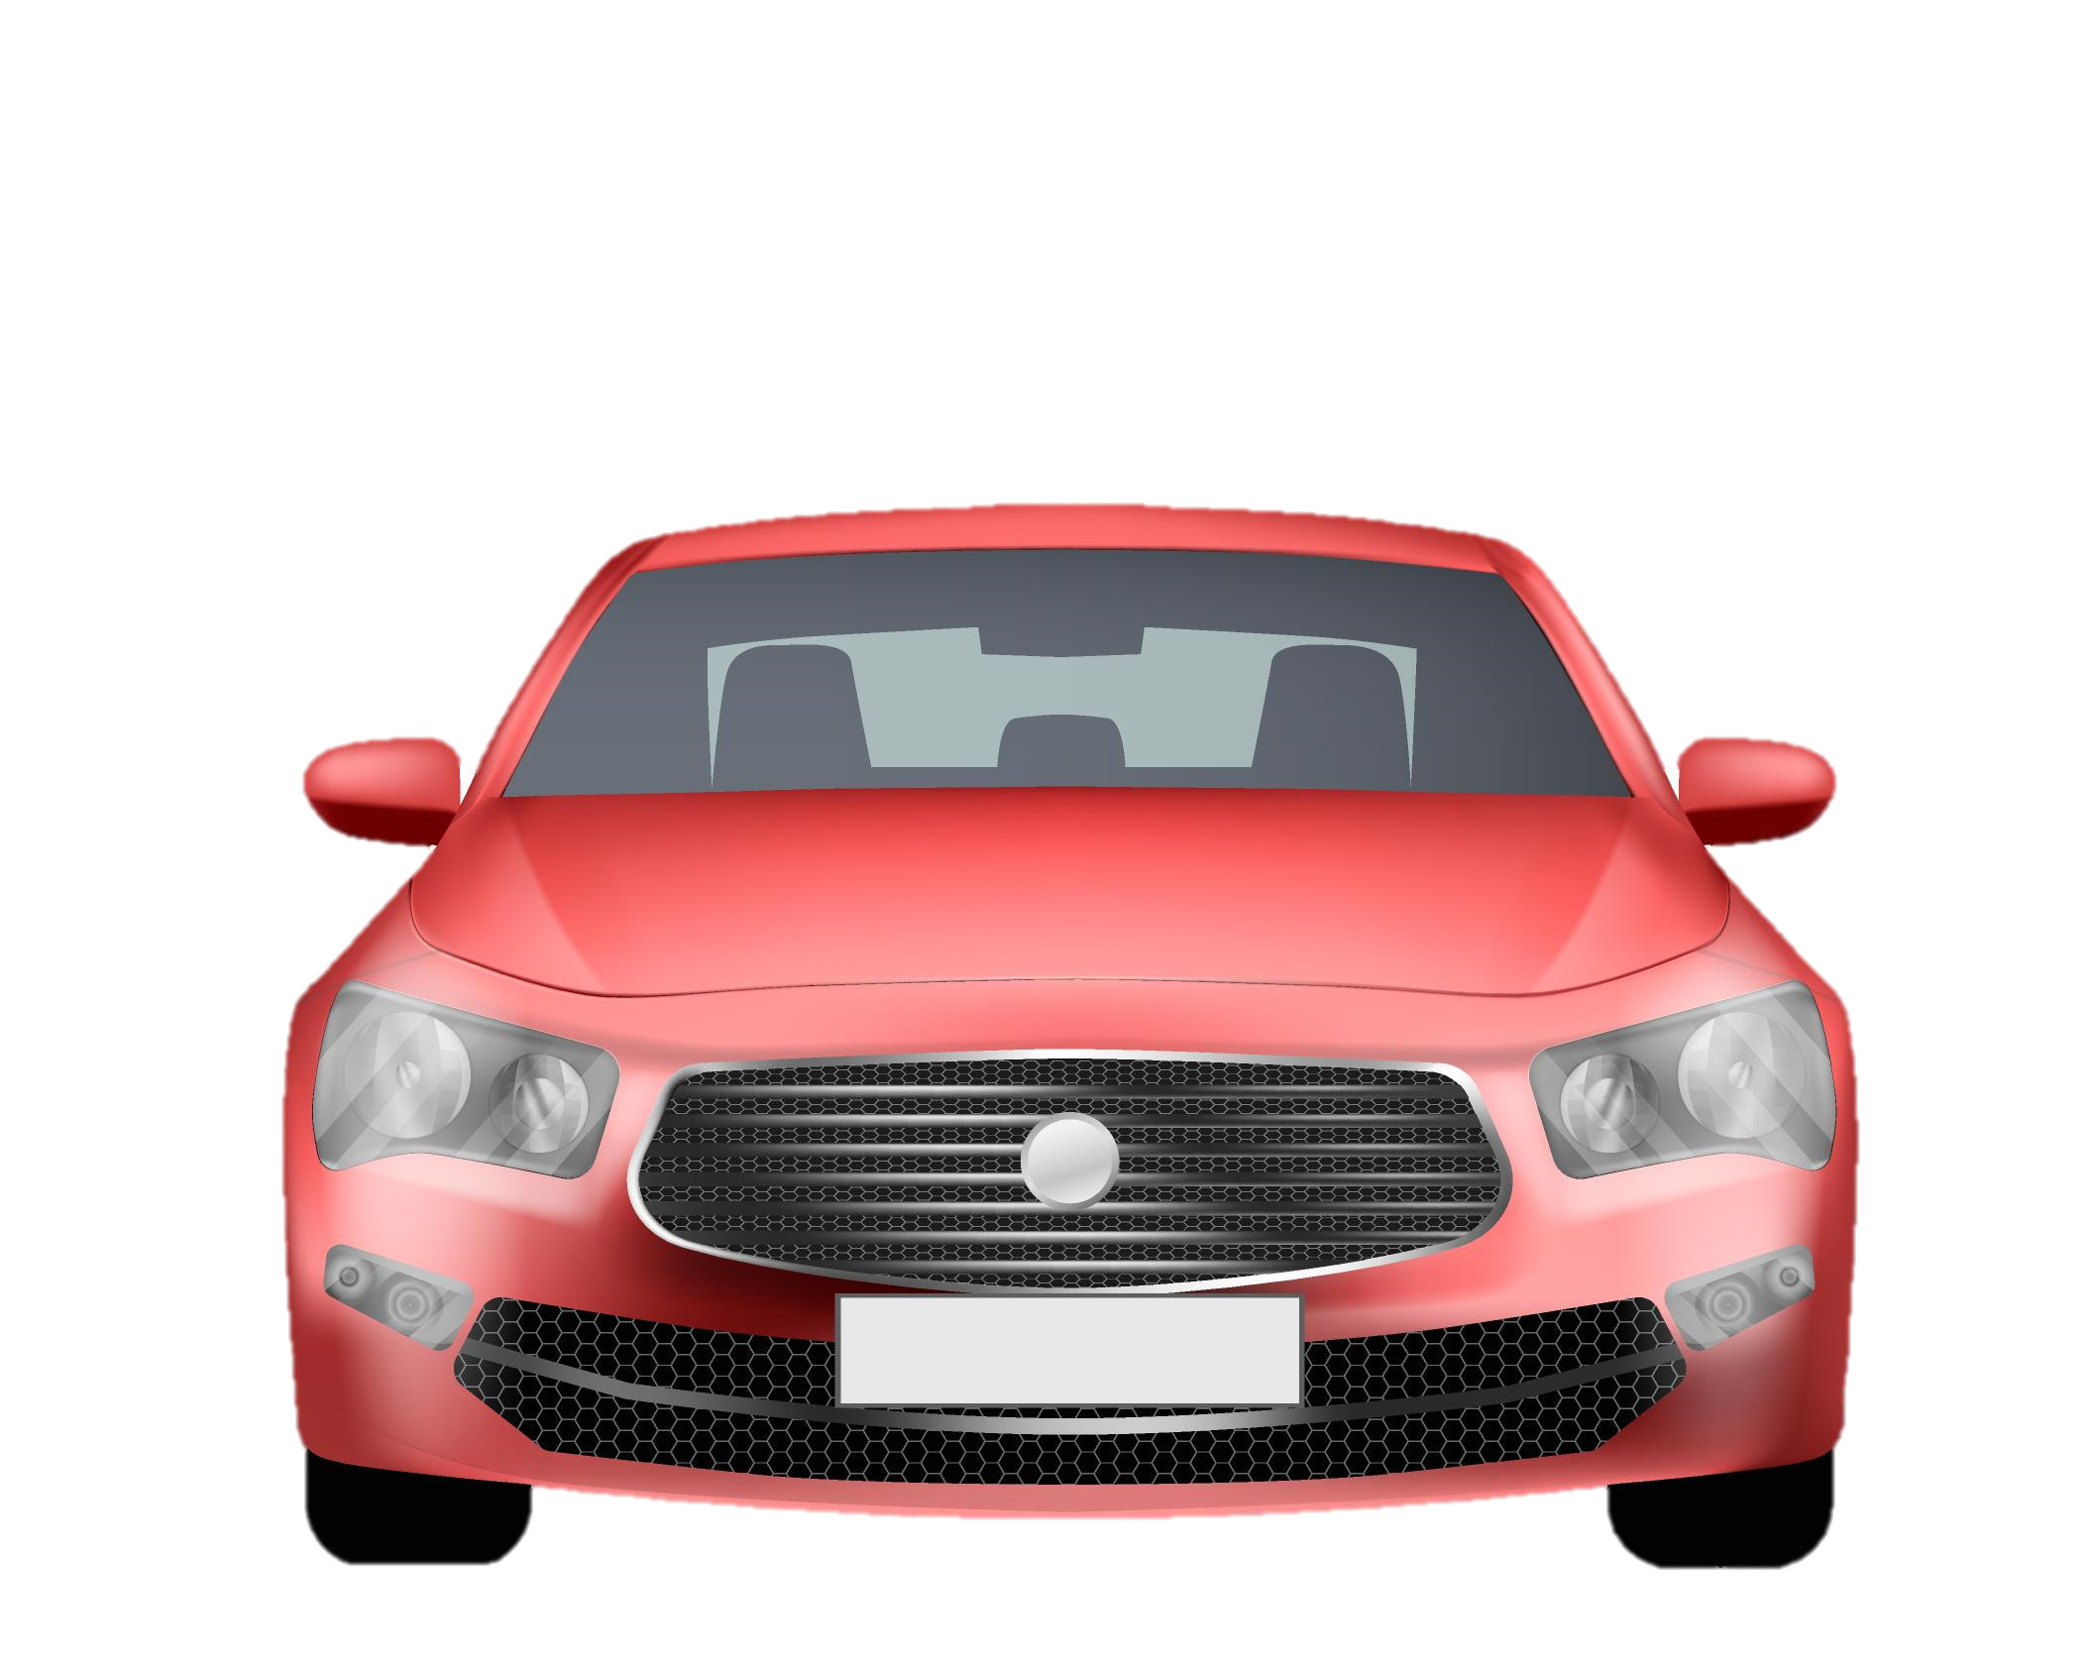
VƯỢT CHƯỚNG NGẠI VẬT

Slide 19
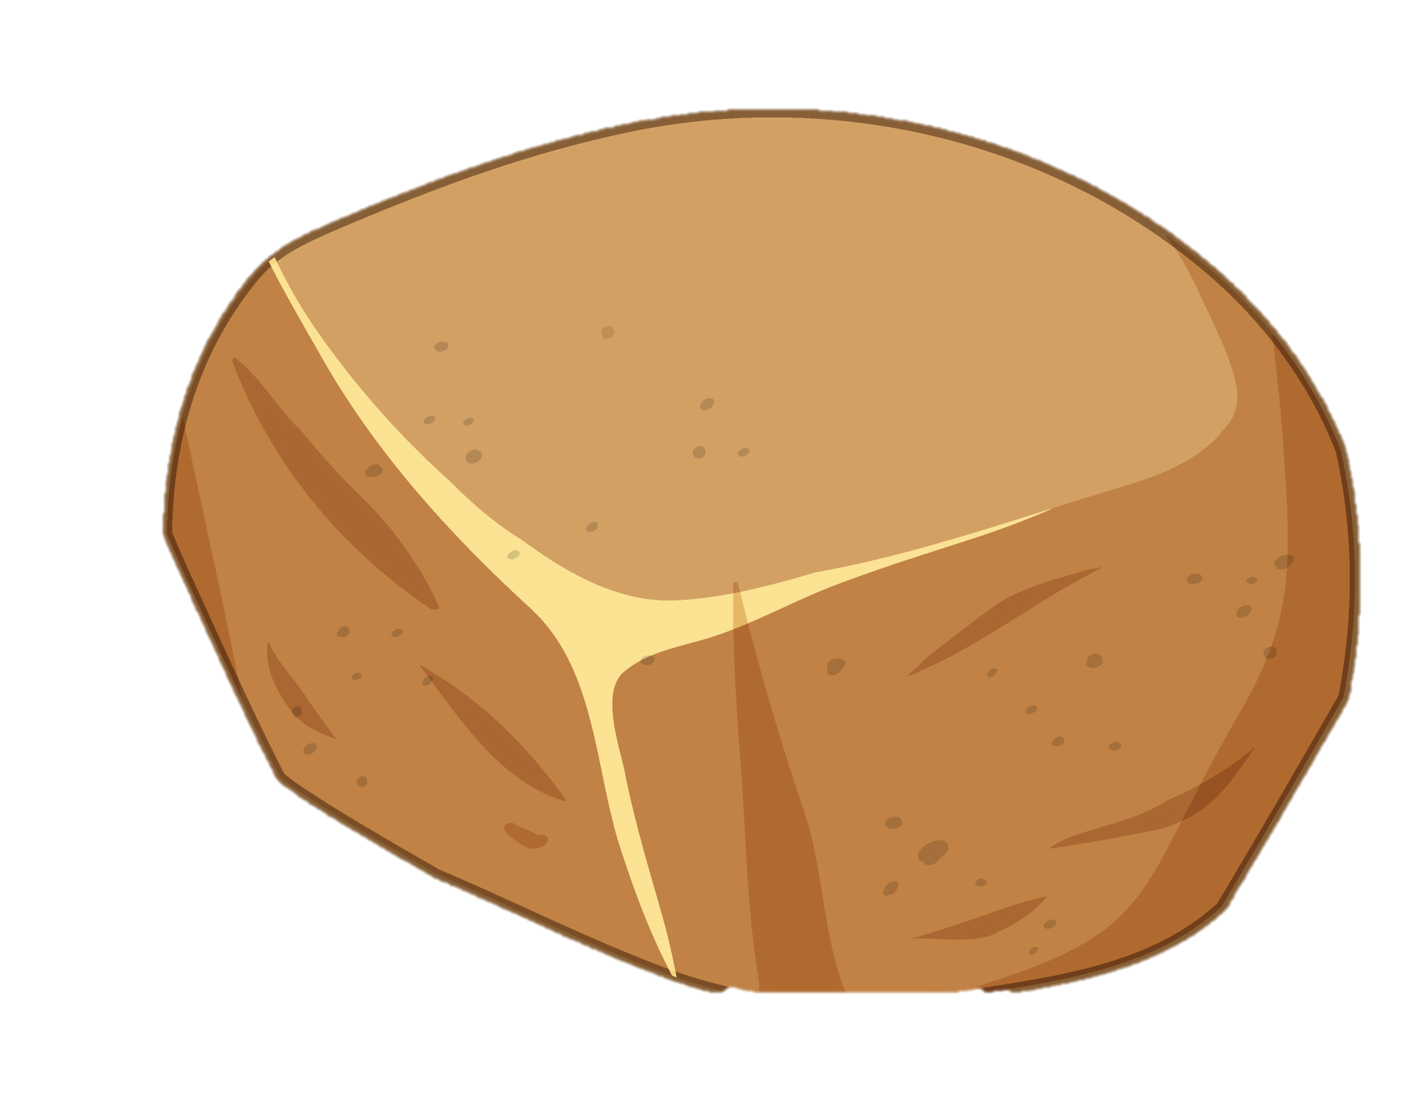
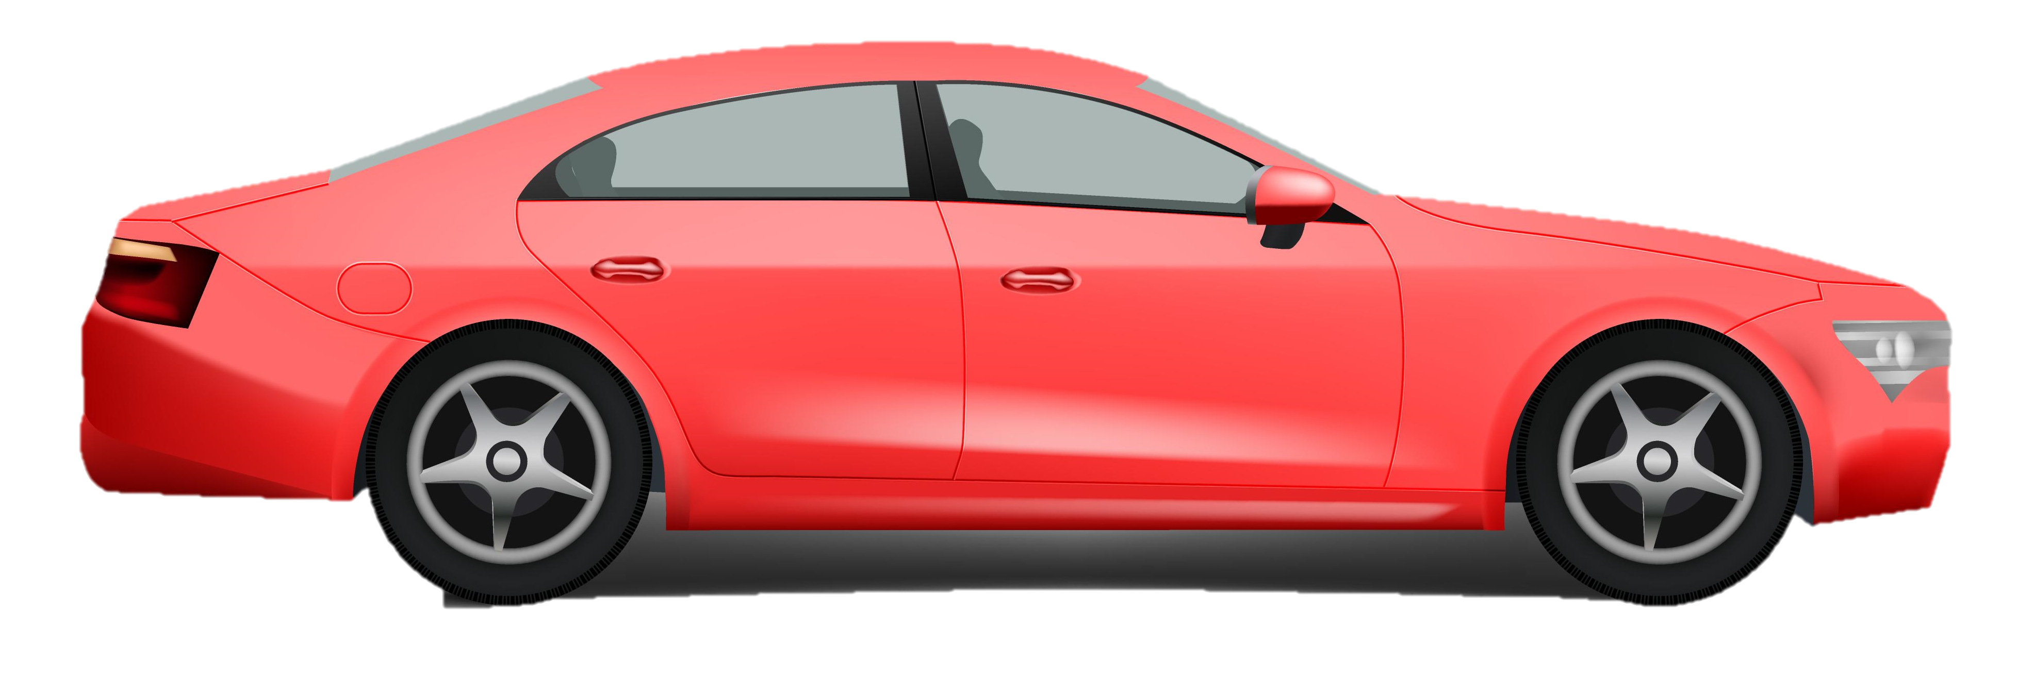
4 + 4 =
8

Slide 20
9 – 3 =
6

Slide 21
9 – 7 =
2

Slide 22
4 + 6 =
10

Slide 23
